Slide 1

Git
More efficient and safe

Slide 2
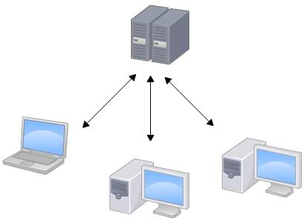
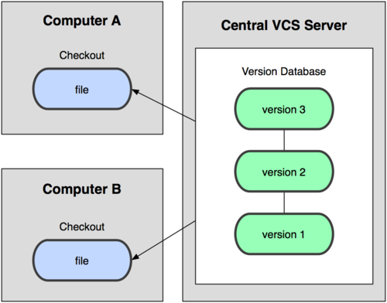
CVS集中式
SVN
单一的集中管理的服务器，保存所有文件的修订版本，协同工作的人们通过客户端连接服务器，取出最新的文件或者提交更新，集中式版本控制系统每次记录保存文件前后变化的差异数据，说白了，只关心文件内容的具体差异
缺点: 1. 服务器单点故障，无法提交更新或获取最新版本库，修改记录
2. 无法保证有人及时克隆的完整的版本库，
3. 有时会发生文件不完整，修改记录等数据遗失

Slide 3
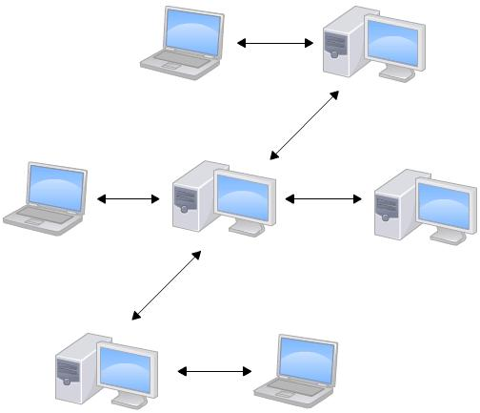
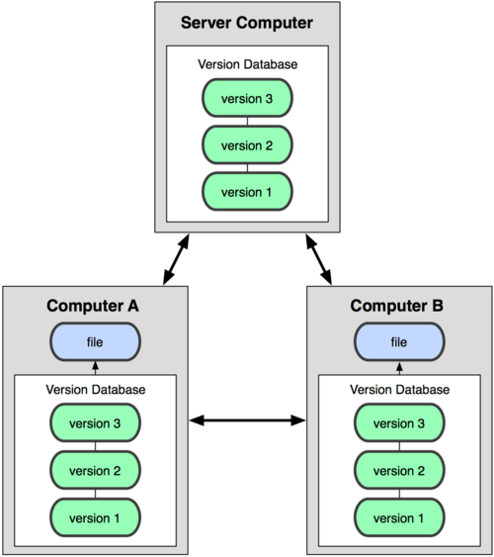
分布式
Git
优势: 1.任何客户端都可以是服务器
2. 数据完整性：直接记录快照，而非差异比较
3. 近乎所有操作都是本地执行，效率更高
4.时刻保持数据完整性 （指纹标识 24b9da6552252987aa493b52f8696cd6d3b00373）
5.提交快照后，不担心丢失数据，例如：不可逆操作删除
6.简单快捷的分支管理

Slide 4

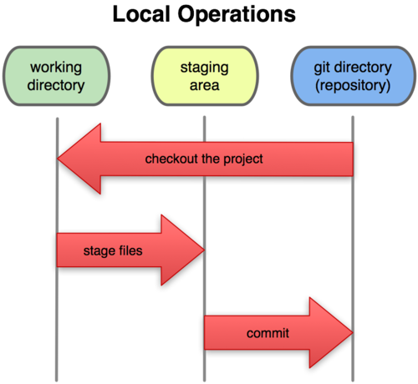
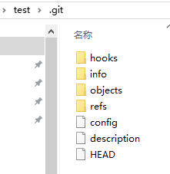
Git管理文件状态机制
committed
已提交
表示该文件已经被安全地保存在本地仓库中了
modified
已修改
表示修改了某个文件，但还没有提交保存
staged
已暂存
表示把已修改的文件放在下次提交时要保存的清单中
Git工作流程：
在工作目录中修改某些文件 -> 对修改后的文件进行快照，然后保存到暂存区域 -> 提交更新，将保存在暂存区域的文件快照永久转储到 Git 目录中
.git目录
它是 Git 用来保存元数据和对象数据库的地方， （镜像仓库）

Slide 5
How
安装与配置
创建版本库
新文件添加
版本库
时光穿梭机
版本回退
修改管理
下载地址：https://git-forwindows.github.io/
删除文件
撤销修改
远程仓库
分支管理
标签管理
多人协作

Slide 6

分支策略
master分支应该是非常稳定的，也就是仅用来发布新版本，平时不能在上面干活
而是在分支上干活。然后发布时，将分支合并到master上。
团队中的每人个人都在dev分支上干活，每个人同时都有自己的分支，时不时地往dev分支上合并就可以了，或者大家直接都在dev分支上干活，like svn

Slide 7
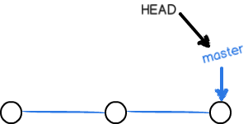
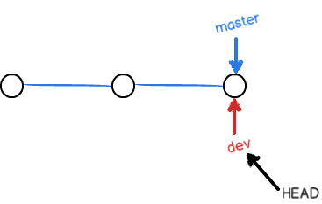
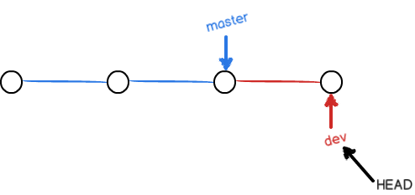
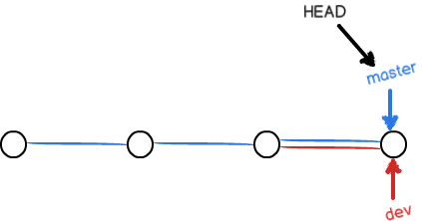
一开始的时候，master分支是一条线，Git用master指向最新的提交，再用HEAD指向master，就能确定当前分支，以及当前分支的提交点：
每次提交，master分支都会向前移动一步，这样，随着你不断提交，master分支的线也越来越长
当我们创建新的分支，例如dev时，Git新建了一个指针叫dev，指向master相同的提交，再把HEAD指向dev，就表示当前分支在dev上
不过，从现在开始，对工作区的修改和提交就是针对dev分支了，比如新提交一次后，dev指针往前移动一步，而master指针不变
合并分支

Slide 8
多人协作时，团队成员都往master和dev分支上推送各自的修改
多人协作
1.可以试图用git push origin branch-name推送自己的修改；
2.如果推送失败，则因为远程分支比你的本地更新，需要先用git pull试图合并；
如果合并有冲突，则解决冲突，并在本地提交；
没有冲突或者解决掉冲突后，用git push origin branch-name推送就能成功！
3.如果git pull提示“no tracking information”，则说明本地分支和远程分支
的链接关系没有创建，用命令git branch --set-upstream branch-name origin/branch-name。
git pull 相当于两条命令: git fetch 相当于update 与 git merge origin/master

Slide 9
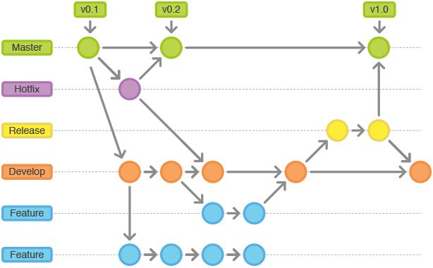
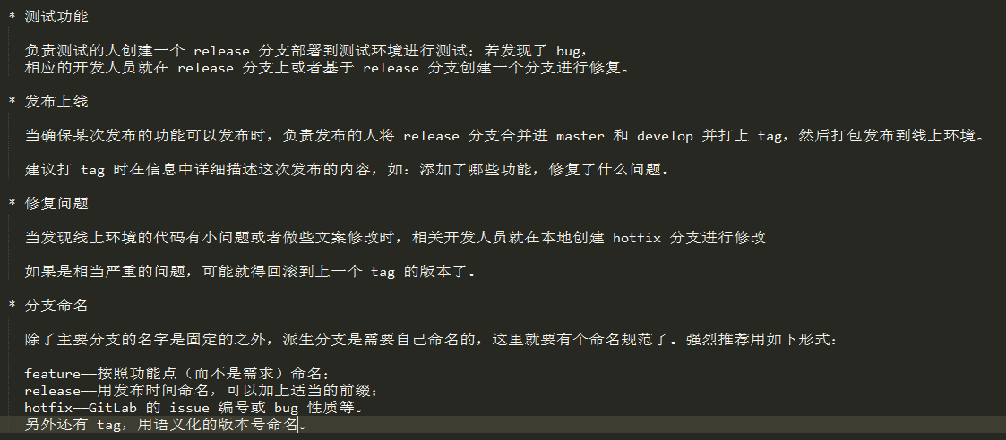
分支管理
Git 的一大特点就是可以创建很多分支并行开发。正因为它的灵活性，团队中如果没有一个成熟的分支模型的话，那将会是一团糟。
分支模型
Git Flow
它只是一个模型概念，而不是一个工具
master——最为稳定功能最为完整的随时可发布的代码；
hotfix——修复线上代码的 bug；
develop——永远是功能最新最全的分支；
feature——某个功能点正在开发阶段；
release——发布定期要上线的功能。

Slide 10
忽略文件 .gitignore
有些文件是不需要提交，比如一些txt、.bak或者npm的东西，需要让git忽略一些文件，需要引入 .gitignore文件
需要将忽略文件提交至本地库，并推送至远程库
# 以'#' 开始的行，被视为注释.
# 忽略掉所有文件名是 foo.txt 的文件.
# foo.txt
# 忽略所有生成的 html 文件,
# *.html
# foo.html是手工维护的，所以例外.
# !foo.html
# 忽略所有.o 和 .a文件.
# *.[oa]
# .env.*.php
# .DS_Store
# Thumbs.db
.idea
# app/controllers/TestController.php
# app/views/test/index.blade.php

Slide 11
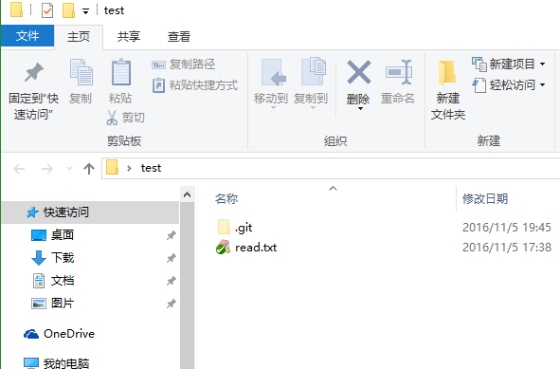
同SVN一样方便地使用Git
工具：TortoiseGit ，它有个兄弟叫 TortoiseSvn，安装过后，桌面右键多了（Git clone 、Git create Repos...）等选项

Slide 12
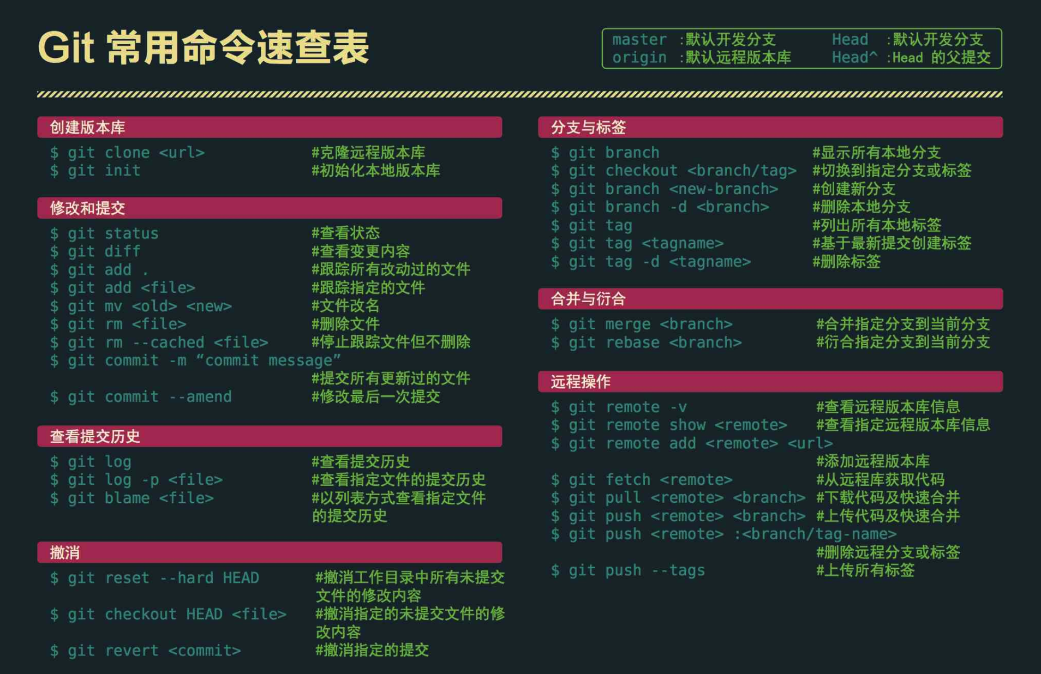

Slide 13

This Is The End
Read more.You can consult the blog : http://www.cnblogs.com/xfz1987/p/5672883.html

